Slide 1
INICIATIVA
"Pensar, creer, soñar y arriesgarse "
Walt Disney

Slide 2
ÍNDICE
0. Descripción de los objetivos y método de enseñanza
1. ¿Qué es la iniciativa?
2. Iniciativas y Proactividad
3. Conceptos erróneos sobre la iniciativa
4. Barreras creativas
5. ¿Cómo ser una persona creativa?
6. ¿Cómo es la gente creativa?
7. Referencias

Slide 3
Descripción de los Objetivos y Contenido
Objetivo 1.- Definir el concepto de iniciativa y sus características.
Objetivo 2- Explicar la importancia de actuar con iniciativa ante problemas y retos, fomentando la necesaria confianza en sí mismo para actuar proactivamente.
Contenido: Concepto de iniciativa, proactividad

Slide 4
Descripción del método de enseñanza
El participante de esta actividad formativa debe leer atentamente las diapositivas y seguir los ejercicios propuestos para obtener una visión general de la importancia del contenido propuesto y su implicación con el éxito del emprendedor.
Al final de esta píldora se pueden encontrar una serie de ejercicios de autoevaluación que pretenden ser una forma de verificación de los contenidos propuestos.

Slide 5
1.- Iniciativa 1.1.- ¿Qué es la Iniciativa?
Cuando una persona hace lo correcto sin necesidad de que se lo digan. Cuando alguien que se enfrenta a algunas dificultades actúa y aprovecha oportunidades que otros no ven.
En el lugar de trabajo, la iniciativa se considera cuando una persona actúa con autonomía, superando las dificultades que pueden surgir en la búsqueda de una meta.
Ejemplo: En el lugar de trabajo, una ausencia inesperada del jefe por enfermedad es afrontada por un joven trabajador que toma las riendas y distribuye el trabajo y logra no perder la jornada laboral.

Slide 6
1.- Iniciativa
Los problemas no se resuelven cuando la iniciativa personal está ausente. No podemos experimentar el crecimiento personal sin iniciativa y no podemos expresar nuestro potencial a menos que tengamos autoconfianza psicológica y física, la base de la iniciativa es la autoconfianza.
?

Slide 7
1.- Iniciativa
Los problemas no se resuelven cuando la iniciativa personal está ausente. No podemos experimentar el crecimiento personal sin iniciativa y no podemos expresar nuestro potencial a menos que tengamos autoconfianza psicológica y física, la base de la iniciativa es la autoconfianza.
Iniciativa
Confianza en sí mismo

Slide 8
2.- Iniciativa
Puntos clave que diferencian a una persona con mucha iniciativa:
Demuestra confianza en el éxito de las acciones y planes que propone.
Actúa proactivamente. Busca oportunidades que otros no ven para ofrecer soluciones.
Confía en los demás y trabaja en cooperación
Utiliza diferentes enfoques para nuevas situaciones y se adapta rápida y eficazmente.
Da forma a sus ideas para que sean útiles para sí mismo y para los demás.
Cuando se enfrenta a un imprevisto, toma decisiones o hace recomendaciones cuando es necesaria una solución rápida.
Puede que se equivoque, pero al menos ha intentado ayudar.

Slide 9
2.- La Iniciativa está muy relacionada con la creatividad y la innovación en el emprendedor, así como con la toma de decisiones.
Debido a la creciente complejidad de nuestras sociedades, los emprendedores necesitan personal capaz de gestionar la ambigüedad y la incertidumbre, afrontar los nuevos retos con iniciativa, tomar decisiones adecuadas y sostenibles, evaluar su impacto y consecuencias.
Esto no es sólo lo que buscan los empresarios, sino también lo que nuestro estilo de vida requiere para cada uno de nosotros. Nos guste o no, se espera que cualquier persona sea la persona que tome las decisiones de cada elección que haga en su vida.

Slide 10
2- La Iniciativa es un elemento clave de la Proactividad Proactividad no significa simplemente tomar la iniciativa, sino asumir la responsabilidad de hacer que las cosas sucedan; decidir en cada momento lo que queremos hacer y cómo lo vamos a hacer. Significa asumir la responsabilidad y el control en todas las circunstancias de la vida de una manera activa y no pasiva. La proactividad es precisamente eso. La forma en que elegimos. La capacidad de analizar las circunstancias, anticiparse a ellas y transformarlas. Un camino por recorrer antes de que surjan los problemas o darles la solución adecuada una vez que sean evidentes. Gente proactiva: Se mueven por valores cuidadosamente pensados y seleccionados: muchas cosas pueden suceder a su alrededor, pero son dueños de cómo quieren reaccionar a estos estímulos. Centran sus esfuerzos en el círculo de influencia: se dedican a aquellas cosas con respecto a las cuales pueden hacer algo. Su energía es positiva, ampliando así su círculo de influencia.

Slide 11
El hábito de la proactividad es opuesto a la inacción desde el determinismo. La barrera principal a la proactividad es considerar que no se puede hacer nada…por Determinismo genético, ejemplo “no puedo hacer nada pues he nacido sin capacidad para aprender inglés…” Determinismo ambiental , ejemplo “no tengo capacidad para enfrentarme a fuerzas exteriores que son más fuertes que yo”

Slide 12
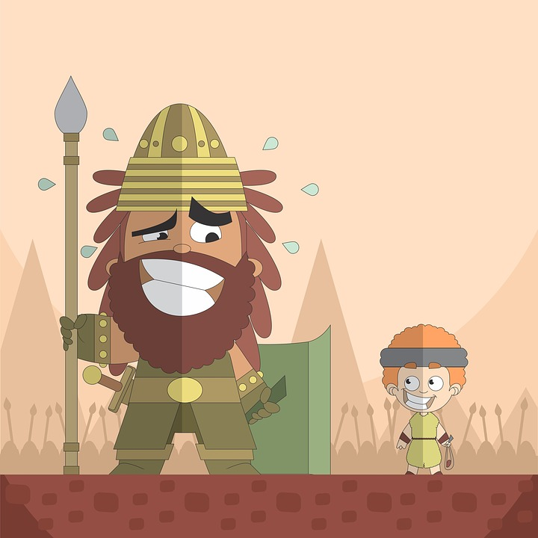
Con proactividad los problemas no desaparecen... pero tomamos el control
Los problemas que podemos afrontar con una actitud positiva porque dependen de nosotros, se reducen.
En aquellos problemas en los que la actitud positiva no es suficiente, si mantenemos una posición pasiva, generalmente agravamos el problema y nuestra situación es peor.

Slide 13
Gente proactiva: 1. Tome la iniciativa: Hacer que las cosas sucedan 2. Actuar: No dejes que otros actúen por ellos 3. Usar lenguaje proactivo vs. reactivo 4. Enfoque en el círculo de influencia (que puede ser controlado) 5. Se comprometen y mantienen sus compromisos

Slide 14
Lenguaje reactivo vs Lenguaje proactivo
REACTIVO
No puedo hacer nada
PROACTIVO
Examinemos alternativas
Estoy tan
Me hace enojar
No me dejarán
Tengo que hacer esto
Yo no puedo
Debo
Sólo si.....
Elijamos otro enfoque
Controlo mis sentimientos
Puedo elaborar una exposición efectiva
Elegiré una respuesta apropiada
Elijo
Prefiero
Pase lo que pase

Slide 15
Gente proactiva: 1. Buscan continuamente nuevas oportunidades. 2. Marcan objetivos efectivos orientados al cambio. 3. Anticipan y previenen problemas. 4. Hacen cosas diferentes, o actúan de manera diferente. 5. Actúan y se aventuran a pesar de la incertidumbre. 6. Perseveran y perseveran en sus esfuerzos. 7. Consiguen resultados tangibles, ya que están orientados a los resultados.

Slide 16
Referencias
Diamond Building, CEU Fundación San Pablo. Máster en Coaching.
Rovira, J. M. P., & García, X. M. (2014). Competencia en autonomía e iniciativa personal. Alianza Editorial.
Sánchez, J. M. S., Martínez, J. G., Sánchez, A. A., & Santamaría, U. D. (2012). Empresa e iniciativa emprendedora. McGraw Hill.

